Slide 1
2차년도 (2022.03-2023.02)
AI 기반의 차세대 의료진단시스템 구축 연구
정기 회의
20230203

Slide 2
슬라이드 시스템

Slide 3
Issue summary
내부 회의용
스캐너 |  | 01/26 | 02/03
WSI Slide Classifier | Lossdiff | 씨젠 small data 실험 결과 발표 | Active learning patch base data 생성 및 전달 완료
 | Feature Cube |  | Artificial Feature Cubes 관련 실험 결과 발표(Willmer)
Incremental learning |  | AL - 추천 모듈 : UI/전문의 진단 테스트 점검 중: UI 점검 간 버그 식별 및 수정 완료 전문의 진단 테스트: ~ 2023.01.18 - Active learning 결과 점검: 재학습 필요 데이터 선별 확인 세부 논의사항 2개 식별 | AL - UI/전문의 진단 테스트 점검: 2023/2/2까지 38개 WSI 재진단 완료 재진단 결과 현황 분석 - Training part 추가 준비: # 226 서버: 2023/2/8 이후 사용 가능 - One-classification: imbalance 데이터셋으로 인한 성능 악화 방지
VIT |  | UCEC 데이터 셋 기반 실험 중
기타 |  |  | 브라이언 학생 휴가 2/10 씨젠 출장 예정(김유승, 정민규, 강현구)

Slide 4
현미경 시스템

Slide 5
Issue summary
현미경 | 01/26 | 02/03
시스템 통합 | 전체 flow 점검 및 이슈사항 확인 Patient level classifier 개발 중 | # 14 서버 개발 환경 세팅 및 모델 이동 작업 중 Noise filter 학습 중 Patient level classifier 모델 개발 중
기타

Slide 6
슬라이드 시스템
Incremental learning

Slide 7
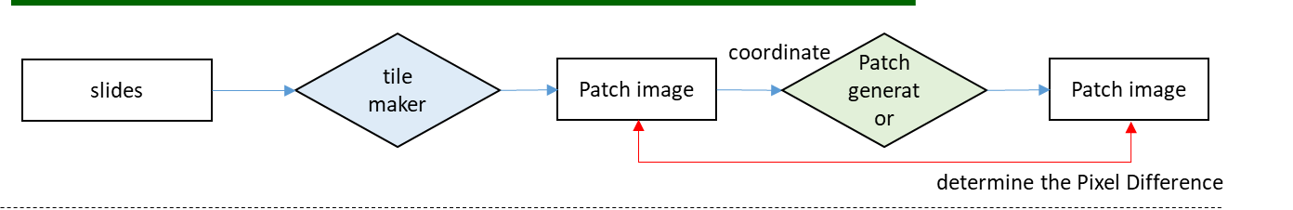
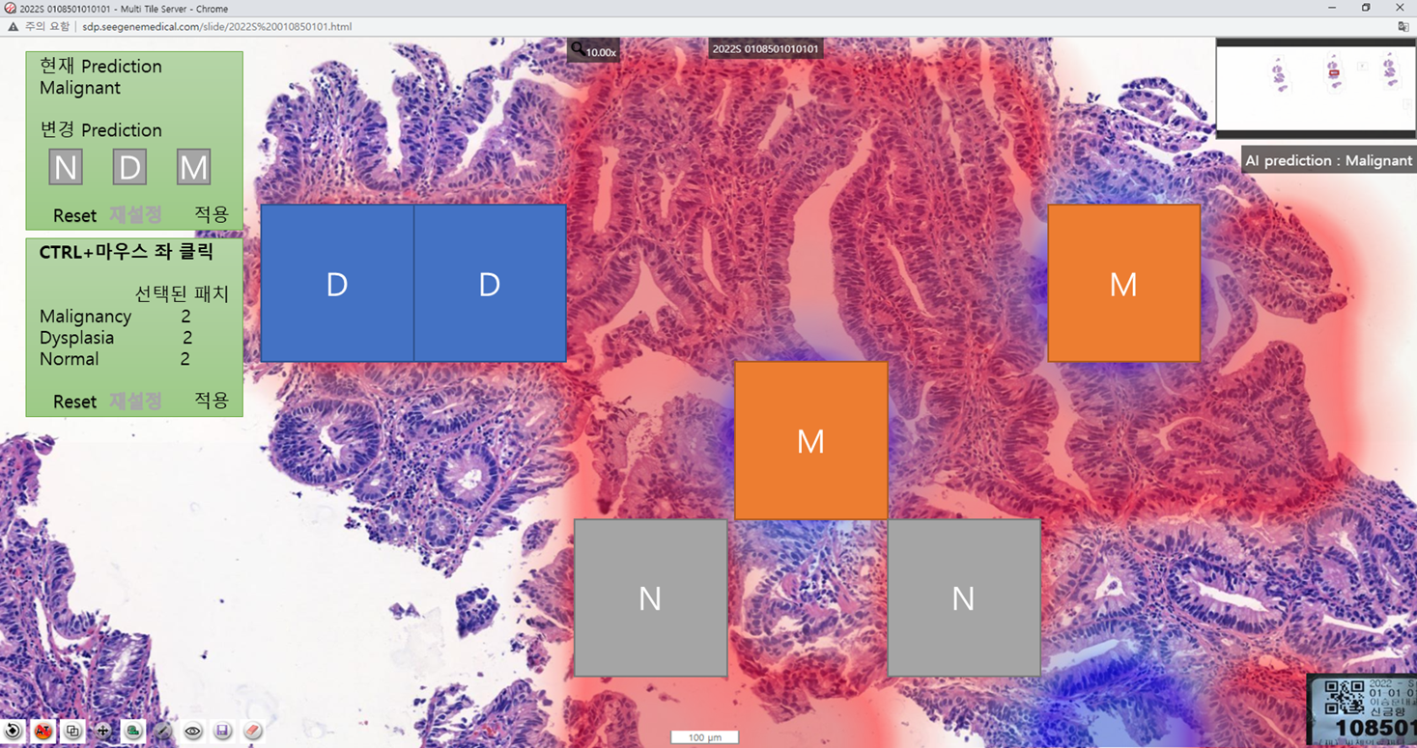
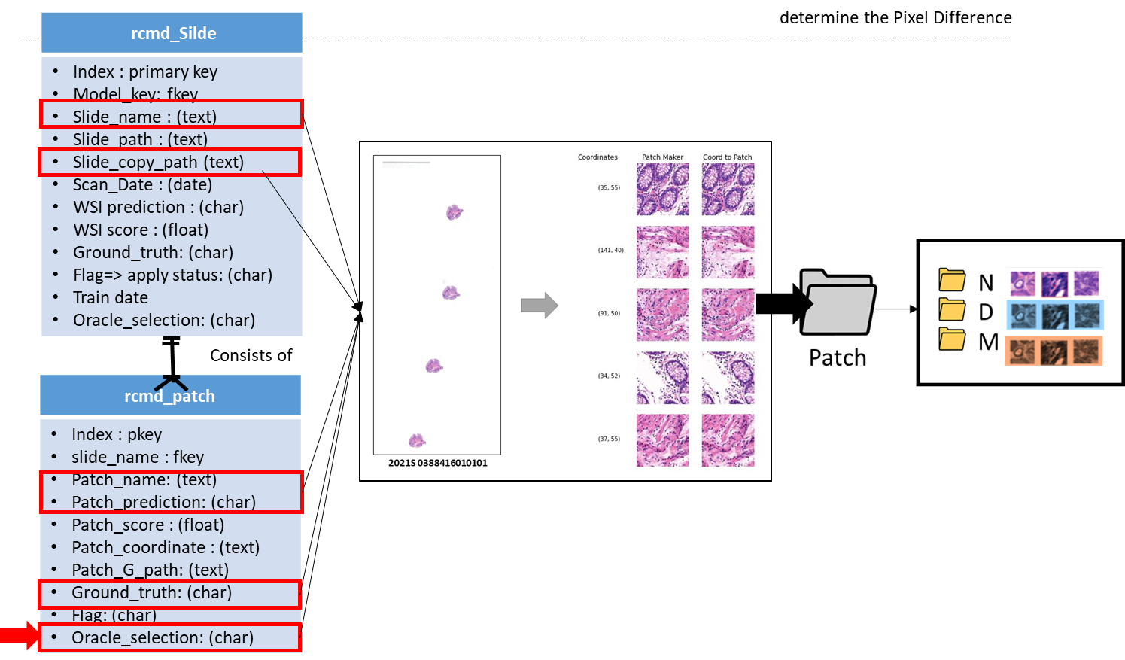
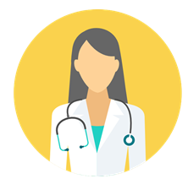
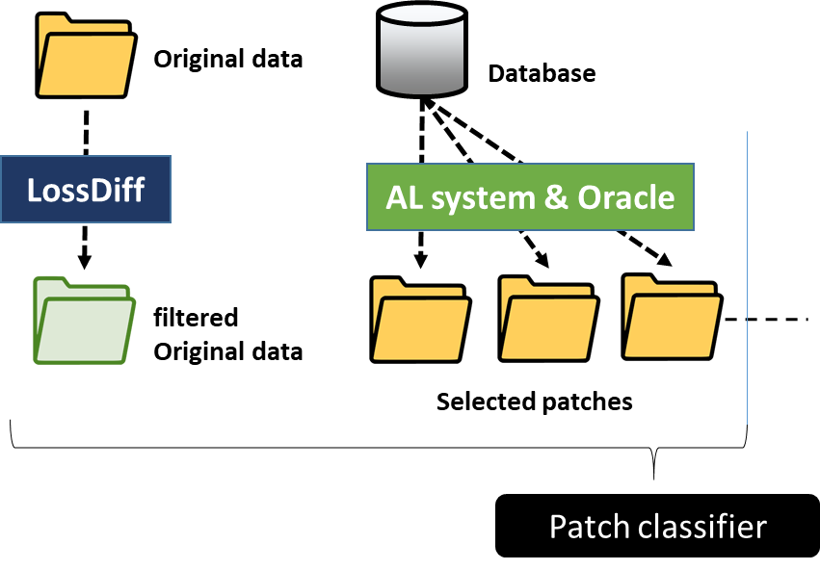
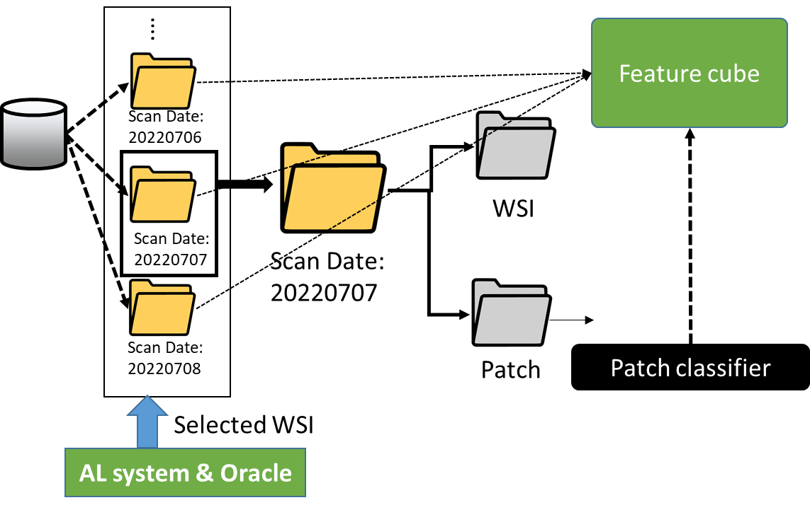
Module design
AL part
Recommendation module
Patch generator module
RCMD module
226 Server
Patch classifier train module
WSI classifier train module
Training part
Notes:
Recommendation module
주요 역할: oracle에게 학습이 필요한 이미지를 추천해 주는 모듈
Patch generator module
주요 역할: oracle에 의해서 선택된 이미지를 패치 이미지로 생성하는 모듈
Patch classifier train module
LossDiff :
주요 역할 : noisy-label 및 noise-data 처리의 목적
AL system의 특수성:
AL 추가될 데이터는 noise 발생 가능성이 현저히 낮음 : 사실상 전문의에 의한 전수 검사
D/M case: 전수 검사에 가까운 데이터가 추가될 예정
N case: 일부 데이터의 자동 선택이 발생함 – noise-data(일부, 알고리즘 버그)/ noisy-label(X)
** 기존 방식으로 WSI 이미지를 추가해야 하는 경우에 LossDiff 작동 필요
WSI classifier train module
Feature_cube :
Feature_cube의 경우 큰 이슈 사항은 없는 것으로 확인
모듈이 학습 대상 기간에 해당하는 각 folder를 읽어와서 학습할 예정

Slide 8
추후 개발 계획 (AL) * 개발 계획은 현재 서버에 대한 현황 파악이 완전하지 않음으로, 변경될수 있음
범위 |  | 항목 | 내용 | 기간
추천 파트 | 1 | DB 확인 | DB 체크 및 복구 확인. 정상 작동 여부등에 대한 확인 절차 | 10/25~31 (완료)
 | 2 | WSI 분류기 수정 | 기존 시스템 수정 작업 patch p-value 정보 생성하도록 변경 DB 변경 필요 씨젠 AI 팀과 협의 필요함 | 11/1~11/9 (완료)
 | 3 | WSI 추천 모듈 설치 | 일부 개발 및 설치된 모델에 대한 확인 및 테스트 | 11/7~15 (완료)
 | 4 | Patch 추천 모듈 설치 | 패치 추천 모듈 설치 region-based 기반 알고리즘 | 11/15~25 (완료)
 | 5 | Patch generator 설치 | 패치 생성기 설치 | 11/24~12/2 (완료)
 | 6 | 추천 파트 모듈 테스트 | 추천 파트 모듈의 정상 작동 테스트 | 12/3~9 (완료)
UI | 1 | UI 개발 협의 | UI 개발과 관련한 주요 내용 논의 개발 기능등에 대한 협의 필요 | 11/1~ (완료)
* 추천 모듈 테스트는 UI 개발 및 사용이 가능한 수준일때 테스트 가능
훈련 파트 | 1 | storage 협의 | storage에 대한 구성을 최종적으로 정의 추천 파트 설치 이후, (테스트를 통해) oracle의 업무 처리 가능량, 하루 적합한 추천수, 작업 기간 등을 고려 | 추천 파트 설치 이후 *카이스트 : ~ 1/2 *씨젠 : 1/2 ~ * 전문의 진단 : 1/9~
 | 2 | patch training 모듈 | 생성된 패치로 모델 훈련이 storage에 적합하게 구동하도록 설치. 각 모델의 저장 방법 및 관리 방법 등을 협의 필요 | 12/19 ~ 12/23 (완료)
 | 3 | WSI training 모듈 | 수집된 WSI로 모델 훈련이 storage에 적합하게 구동하도록 설치. 각 모델의 저장 방법 및 관리 방법 등을 협의 필요 | 12/26 ~ 1/3 (완료)
 | 4 | 전체 모듈 테스트 | 추천 파트 및 훈련 파트에 대한 작동 확인 및 모델 성능의 영향 등을 평가. | 1/3 ~ (2월 초 예정)

Slide 9
슬라이드 시스템
Incremental learning – 추천 모듈 테스트

Slide 10
슬라이드 추천 시스템 |
진행 사항 (summary)
1. 추천 파트 – UI / 전문의 진단 테스트 점검 중
내용 | 재진단 : WSI 38개에 대해서 재진단 완료 Stomach : 34개(N : 14개 / M : 9개 / D : 11개) Colon : 4개(N : 2개 / M : 1개 / D : 1개) 전문의 Patch 재진단 결과 분석중
*Stomach WSI에 대해서 우선적으로 재진단 요청
2. 추천 파트 – UI 버그 식별 [수정 완료]
(재학습 추천 List 버그) Filtering 기능 활성화 시 일부 데이터만 접근 가능
(재학습 추천 List 버그) Patch만 labeling 된 경우 데이터에서 누락 식별
3. Training part 점검 준비
#226 서버 2월 3일 GPU 증축 예정
#226 서버 2월 8일 이후 Active learning Training 파트 학습 가능
Notes:
LC의 초반 상승 속도가 높음으로, 이정 구간 이후 부터 SN +overlap방법을 도입해 보려고 함.

Slide 11
슬라이드 추천 시스템 |
추천 파트 – 전문의 재진단 결과 사전 검토
전문의 재진단 검토 목적
'모델이 학습에 필요하다고 생각하는 패치 (추천된 패치)’
vs '전문가 입장에서 학습이 필요하다고 생각되는 패치 (전문의 선택)’ 간의 일치 정도를 확인
재진단 가이드라인 : 전문의 주관적 판단 하 모델 학습에 도움이 될 패치 선택
‘전문의 입장’에서 모델의 학습에 도움이 될만한 패치,
학습이 꼭 필요해 보이는 패치를 선택하여 레이블링 부탁드리겠습니다
Ex 1). 교본이 될만한 패치(typical case)인데 잘 모르는것 같을때
Ex 2). 예측이 틀린 패치 중 틀려서는 안되는 패치
추천된 패치는 참고하지 않으셔도 좋습니다.
이로 인해, 추천된 패치와 실제 레이블된 패치간의 다소 차이가 발생해도 무방합니다.
Notes:
LC의 초반 상승 속도가 높음으로, 이정 구간 이후 부터 SN +overlap방법을 도입해 보려고 함.

Slide 12
슬라이드 추천 시스템 |
추천 파트 – 전문의 재진단 결과 사전 검토
 |  | Correct & Recommend |  | False relabeling |  |  | Model only | No recommend
WSI (GT) | Patch (GT) | Model & Oracle recommend | Oracle only | Model & Oracle recommend | Oracle only |  | Patch (Model) | Patch (Model) |  | Total
N | N | 0 | 1 | 590(189/401) | 34 |  | 0 | 0 |  | 625
 | M | 0 | 0 | 0 | 0 |  | 0 | 318 |  | 318
 | D | 0 | 0 | 0 | 0 |  | 0 | 154 |  | 154
M | N | 0 | 1 | 404(141/263) | 136 |  | 0 | 0 |  | 541
 | M | 62(11/51) | 34 | 11(8/3) | 217 |  | 21(9/12) | 361 |  | 706
 | D | 0 | 0 | 0 | 4 |  | 256(61/195) | 40 |  | 300
D | N | 0 | 3 | 114(56/58) | 46 |  | 0 | 0 |  | 163
 | M | 0 | 0 | 0 | 0 |  | 18(7/11) | 39 |  | 57
 | D | 8(1/7) | 0 | 65(31/34) | 135 |  | 392(70/322) | 964 |  | 1564
Total |  | 70(12/58) | 39 | 1184(417/767) | 572 |  | 687 (16.2%) | 1876 (44.4%) |  | 4428
 |  | 109 (2.46%) |  | 1756 (39.65%)
Patch Classification 간 Over-confident 하게 틀린 경우가 많으며, 그중 대다수가 GT가 N이다.
틀린 Patch 총 1756개 중 low-confident 한 사례가 417개(24%)뿐이며,
1339개(76%)는 High-confident 하다.
Patch 총 1756개 중 GT가 N인 Patch가 1356개(75%)로 대다수를 차지한다.
Notes:
LC의 초반 상승 속도가 높음으로, 이정 구간 이후 부터 SN +overlap방법을 도입해 보려고 함.

Slide 13
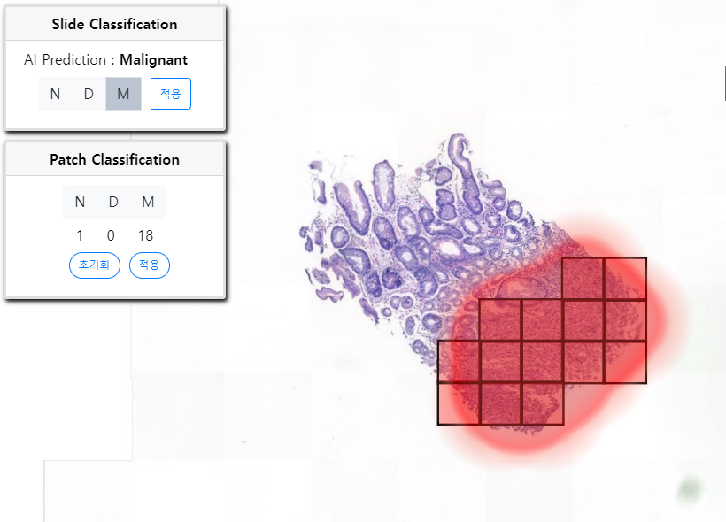
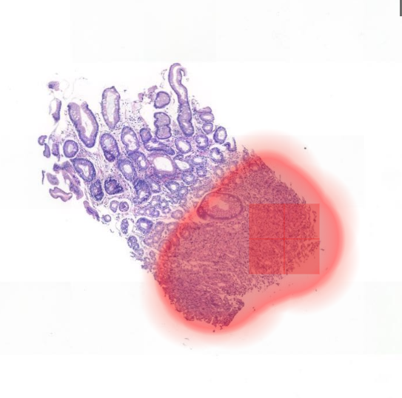
슬라이드 추천 시스템 |
추천 파트 – 전문의 재진단 결과 사전 검토
모델 추천
System 추천과 Oracle 추천이
일부 겹치는 경우
Model이 추천 했으나,
Oracle이 추천하지 않은 경우
Notes:
LC의 초반 상승 속도가 높음으로, 이정 구간 이후 부터 SN +overlap방법을 도입해 보려고 함.

Slide 14
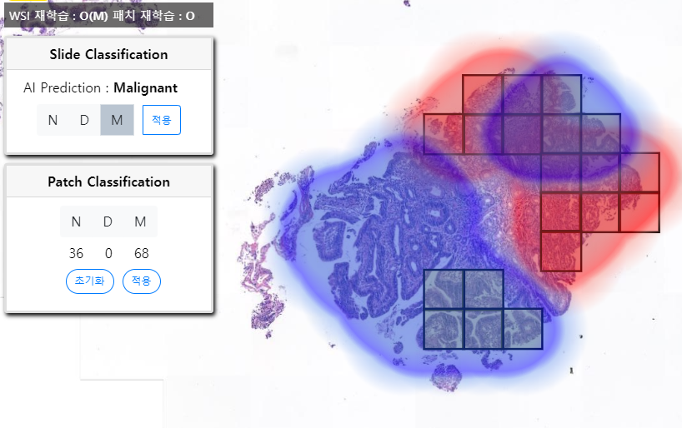
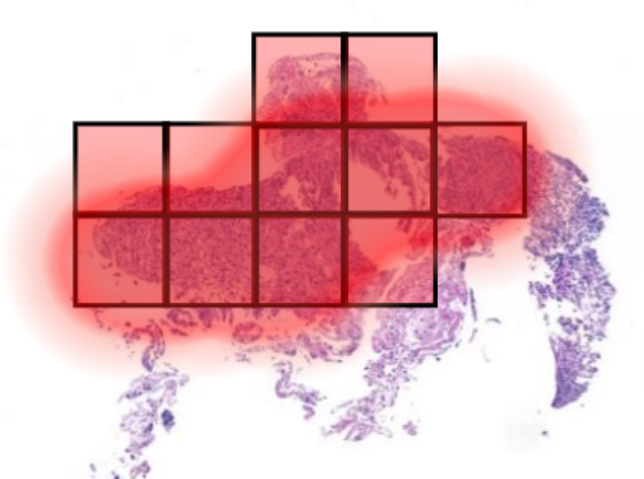
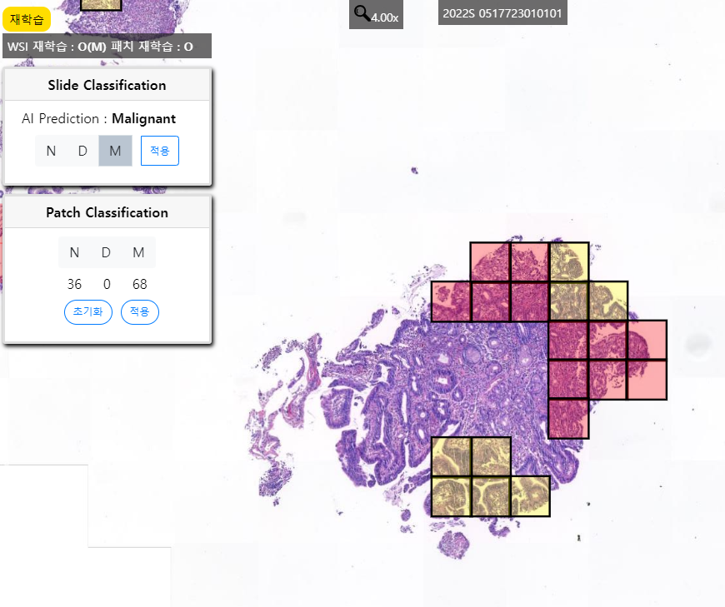
슬라이드 추천 시스템 |
추천 파트 – 전문의 재진단 결과 사전 검토
모델 추천
System 추천과 Oracle 추천이
일부 겹치는 경우
Notes:
LC의 초반 상승 속도가 높음으로, 이정 구간 이후 부터 SN +overlap방법을 도입해 보려고 함.

Slide 15
슬라이드 추천 시스템 |
추천 파트 – 전문의 재진단 결과 사전 검토
 |  | Correct & Recommend |  | False relabeling |  |  | Model only | No recommend
WSI (GT) | Patch (GT) | Model & Oracle recommend | Oracle only | Model & Oracle recommend | Oracle only |  | Patch (Model) | Patch (Model) |  | Total
N | N | 0 | 1 | 590(189/401) | 34 |  | 0 | 0 |  | 625
 | M | 0 | 0 | 0 | 0 |  | 0 | 318 |  | 318
 | D | 0 | 0 | 0 | 0 |  | 0 | 154 |  | 154
M | N | 0 | 1 | 404(141/263) | 136 |  | 0 | 0 |  | 541
 | M | 62(11/51) | 34 | 11(8/3) | 217 |  | 21(9/12) | 361 |  | 706
 | D | 0 | 0 | 0 | 4 |  | 256(61/195) | 40 |  | 300
D | N | 0 | 3 | 114(56/58) | 46 |  | 0 | 0 |  | 163
 | M | 0 | 0 | 0 | 0 |  | 18(7/11) | 39 |  | 57
 | D | 8(1/7) | 0 | 65(31/34) | 135 |  | 392(70/322) | 964 |  | 1564
Total |  | 70(12/58) | 39 | 1184(417/767) | 572 |  | 687 (16.2%) | 1876 (44.4%) |  | 4428
 |  | 109 (2.46%) |  | 1756 (39.65%)
Model 및 Oracle 간 추천의 차이가 존재한다.
Oracle이 추천한 1865개의 Patch 중 1) Threshold 기반으로 23%, 2) Region base 추가 고려 시 65.2% 만이 Model 추천과 겹친다.
Notes:
LC의 초반 상승 속도가 높음으로, 이정 구간 이후 부터 SN +overlap방법을 도입해 보려고 함.

Slide 16
슬라이드 추천 시스템 |
추천 파트 – 전문의 재진단 결과 사전 검토
 |  | Correct & Recommend |  | False relabeling |  |  | Model only | No recommend
WSI (GT) | Patch (GT) | Model & Oracle recommend | Oracle only | Model & Oracle recommend | Oracle only |  | Patch (Model) | Patch (Model) |  | Total
N | N | 0 | 1 | 590(189/401) | 34 |  | 0 | 0 |  | 625
 | M | 0 | 0 | 0 | 0 |  | 0 | 318 |  | 318
 | D | 0 | 0 | 0 | 0 |  | 0 | 154 |  | 154
M | N | 0 | 1 | 404(141/263) | 136 |  | 0 | 0 |  | 541
 | M | 62(11/51) | 34 | 11(8/3) | 217 |  | 21(9/12) | 361 |  | 706
 | D | 0 | 0 | 0 | 4 |  | 256(61/195) | 40 |  | 300
D | N | 0 | 3 | 114(56/58) | 46 |  | 0 | 0 |  | 163
 | M | 0 | 0 | 0 | 0 |  | 18(7/11) | 39 |  | 57
 | D | 8(1/7) | 0 | 65(31/34) | 135 |  | 392(70/322) | 964 |  | 1564
Total |  | 70(12/58) | 39 | 1184(417/767) | 572 |  | 687 (16.2%) | 1876 (44.4%) |  | 4428
 |  | 109 (2.46%) |  | 1756 (39.65%)
Oracle 추천의 대부분의 경우 모델이 잘못 예측한 경우이다.
모델이 맞춘 경우(109개) 대비, 틀린 경우(1756개)가 16배 가량 많다.
Notes:
LC의 초반 상승 속도가 높음으로, 이정 구간 이후 부터 SN +overlap방법을 도입해 보려고 함.

Slide 17
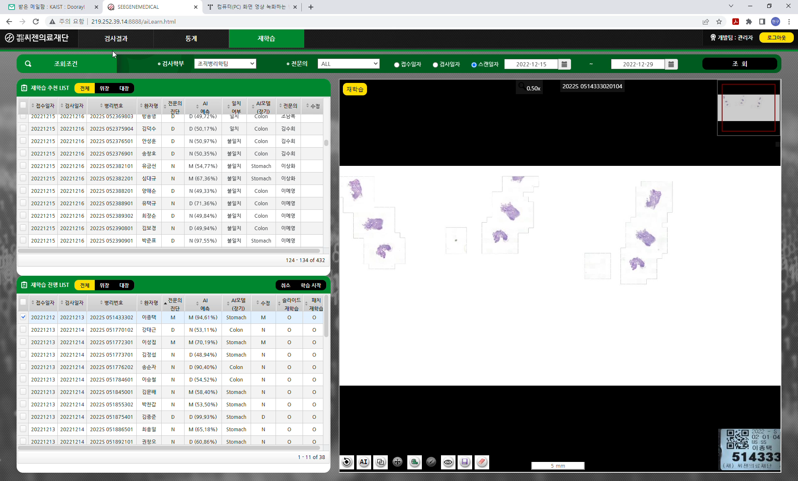
슬라이드 추천 시스템 |
추천 파트 – UI 점검
Notes:
LC의 초반 상승 속도가 높음으로, 이정 구간 이후 부터 SN +overlap방법을 도입해 보려고 함.

Slide 18
슬라이드 추천 시스템 |
진행 사항 (summary)
1. 추천 파트 – UI / 전문의 진단 테스트 점검 중
내용 | 재진단 : WSI 38개에 대해서 재진단 완료 Stomach : 34개(N : 14개 / M : 9개 / D : 11개) Colon : 4개(N : 2개 / M : 1개 / D : 1개) 전문의 Patch 1차 재진단 결과 분석 중
*Stomach WSI에 대해서 우선적으로 재진단 요청
2. 추천 파트 – UI 버그 식별 [수정 완료]
(재학습 추천 List 버그) Filtering 기능 활성화 시 일부 데이터만 접근 가능
(재학습 추천 List 버그) Patch만 labeling 된 경우 데이터에서 누락 식별
3. Training part 점검 준비
#226 서버 2월 3일 GPU 증축 예정
#226 서버 2월 8일 이후 Active learning Training 파트 학습 가능
Notes:
LC의 초반 상승 속도가 높음으로, 이정 구간 이후 부터 SN +overlap방법을 도입해 보려고 함.

Slide 19
슬라이드 추천 시스템 |
논의 사항
1. [GT] N 슬라이드의 패치 중 '학습 필요 데이터'에 대한 의견 확인
현재 : N 슬라이드에서 AI로 예측된 비정상 패치를 N으로 일괄 레이블 의견
확인 사항 : 전문의 관점에서 N 슬라이드의 비정상 패치가 '학습 필요 데이터'로 인지 되는지 의견 재확인 필요
2. [자동 라벨링] False N WSI의 경우, 모든 Patch의 라벨링을 N으로 일괄 부여
현재 : False N WSI의 경우, 모델이 추천하는 Patch에 대해 일괄적으로 자동 라벨링(N)
[논의] N WSI에서 GT가 M/D 인 patch 유무. 혹은 일괄적으로 GT N 으로 고려 가능 유무
Notes:
LC의 초반 상승 속도가 높음으로, 이정 구간 이후 부터 SN +overlap방법을 도입해 보려고 함.

Slide 20
현미경 시스템
시스템 통합

Slide 21

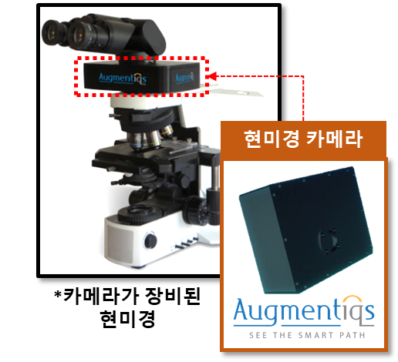
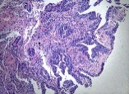
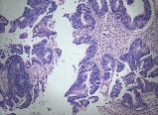
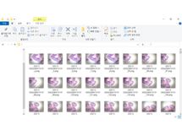
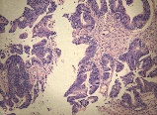
시스템 목표(Goal)
Delayed real time
Human
진단 결과 Release
진단
전문가 판단
확인 및 검토
M
N
N
M
Microscope System
Classifier
(image level)
대표
이미지 선정
Segmentation
Classifier
(patient level)
Weakly
Supervised
Learning

Slide 22
시스템 통합 - 일정
내부 회의용
목표(weekly) |  | 1월 |  |  |  | 2월
 |  | 1 | 2 | 3 | 4 | 1 | 2 | 3 | 4
1 | 전체 데이터 정리 및 프로토 타입 개발
2 | # 14 서버 개발 환경 세팅
3 | Patent level classifier 개발 및 학습
4 | 모델 간 통합 및 고도화
5 | 버그 수정
6 | 현업 데이터 적용 및 테스트
7 | 성능 평가 및 버그 수정
8 | 연차 보고서 초안 작성
9 | 연차 보고서 보완 및 완성

Slide 23
시스템 통합 – 전체 flow
Image level
Dataset
M : 54000 images
(30 patients)
N : 26000 images
(29 patients)
Hand- craft split
Dataset
Non Noise(M, N): 7300 images
(14 patients)
Noise : 6300 images
(14 patients)
Training
Noise filtering
For pseudo label
Noise? or Not?
Dataset
Non Noise(M, N): () images (59 (30+29) patients)
Noise : images (59 patients)
Inference
Remove noise images
HDBSCAN
Clustering
(for patient)
UMAP
Reduce dimension
(2-d)
Auto encoder
Latent factor of
images
Latent
factor
Dataset
Malignant : images (30 patients)
Normal : images (29 patients)
Training
Cluster
number
X, Y
coordinate
Confidence
level
Image classifier
Malignant? or Normal?
Select representative images
Dataset (patient)
Malignant : 30 patients([x, y, cluster, confidence])
Normal : 29 patients ([x, y, cluster, confidence])
Training
Patient classifier
Malignant? or Normal?
Representative images
Malignant prediction (%)
Patient level

Slide 24
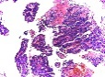
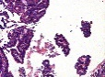
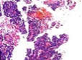
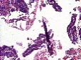
시스템 통합 – 전체 flow
Inference (Real)
Image level
Dataset
M : 54000 images (30 patients)
N : 26000 images (29 patients)
Noise filtering
For pseudo label
Noise? or Not?
Dataset
2021S 0376834010101
Noise filetering
For pseudo label
Noise? Or Not?
Remove noise images
HDBSCAN
Clustering
(for patient)
UMAP
Reduce dimension
(2-d)
Auto encoder
Latent factor of
images
Latent
factor
Dataset
2021S 0376834010101
Non noise images
Dataset
Malignant : images (30 patients)
Normal : images (29 patients)
Cluster
number
X, Y
coordinate
Confidence
level
Image classifier
Malignant? or Normal?
Select representative images
Malignant image
Dataset
2021S 0376834010101
[x, y, cluster, confidence]
Patient classifier
Malignant? or Normal?
Normal image
Patient prediction : M(97%)
Patient level

Slide 25
시스템 통합 – 전체 flow 점검
Image level
Local: 학습 완료
# 14 Server Server: 학습 중
Dataset
M : 54000 images (30 patients)
N : 26000 images (29 patients)
Noise filtering
For pseudo label
Noise? or Not?
Dataset
2021S 0376834010101
Noise filetering
For pseudo label
Noise? Or Not?
Remove noise images
Local: 학습 완료
# 14 Server Server: 학습 예정
HDBSCAN
Clustering
(for patient)
UMAP
Reduce dimension
(2-d)
Auto encoder
Latent factor of
images
Latent
factor
Dataset
2021S 0376834010101
Non noise images
Dataset
Malignant : images (30 patients)
Normal : images (29 patients)
Cluster
number
X, Y
coordinate
Confidence
level
Image classifier
Malignant? or Normal?
Select representative images
Local: 모델 완성
# 14 Server: 학습 예정
Malignant image
Dataset
2021S 0376834010101
[x, y, cluster, confidence]
Patient classifier
Malignant? or Normal?
Normal image
Patient prediction : M(97%)
Patient level

Slide 26
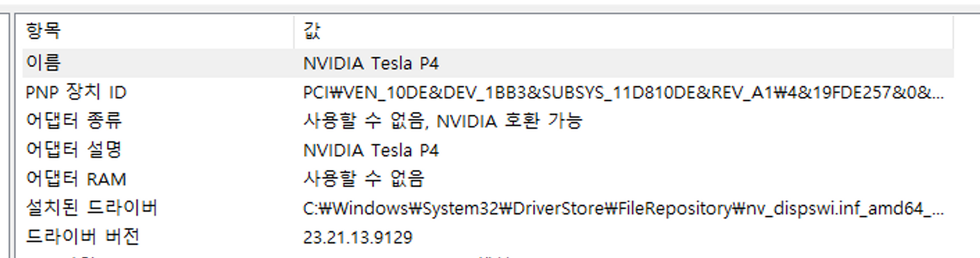
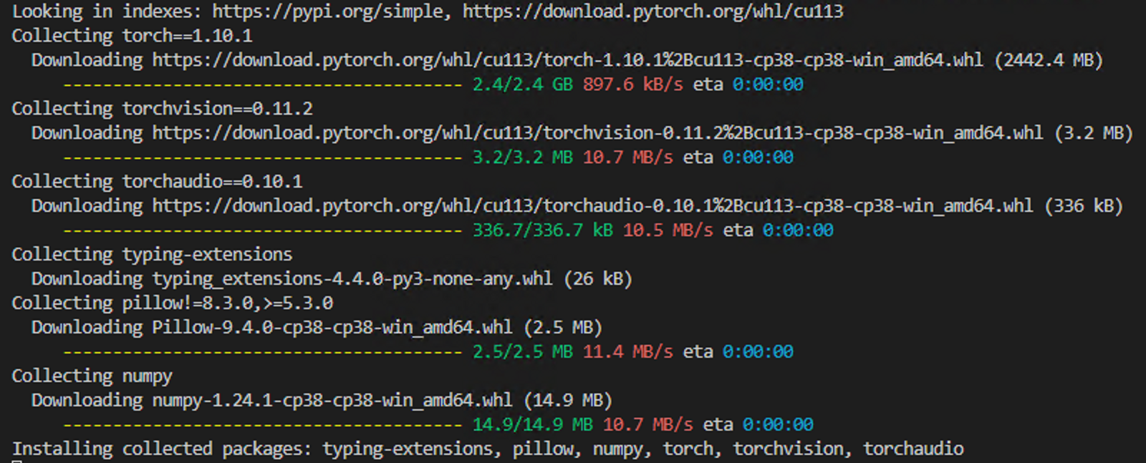
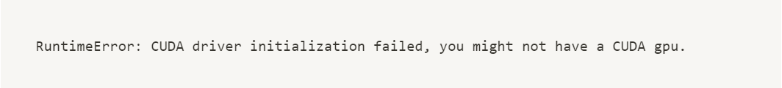
시스템 통합 – # 14 서버 개발 환경 세팅
내부 회의용
이슈 사항
기본적인 패키지(miniconda) 및 라이브러리 설치 완료
GPU를 이용한 딥러닝 모델 학습을 위해 GPU 드라이버, pytorch, CUDA 등 설치 진행 중
호환성 문제로 추정되는 이슈 발생하여 드라이버 및 CUDA 관련 전체 삭제 및 재설치 등 조치 중

Slide 27
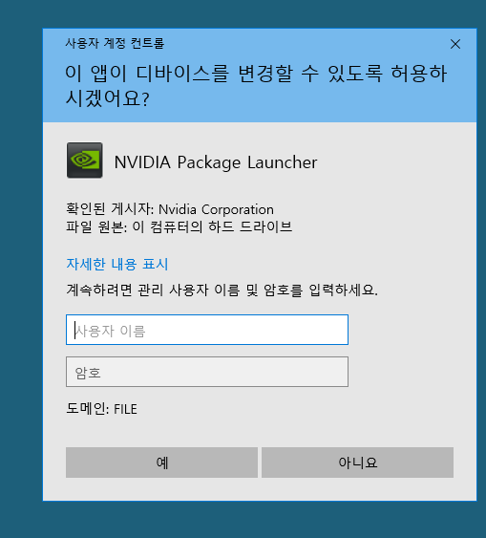
시스템 통합 – # 14 서버 개발 환경 세팅
내부 회의용
이슈 사항
권리자 권한이 없어 세팅에 필요한 드라이버 설치가 어려운 문제
Seegene에 관리자 권한을 부여 받아 새로운 개발 환경 세팅 시작 (1/30)
Nvidia Driver
Cuda Toolkit
conda install pytorch torchvision torchaudio pytorch-cuda=11.7 -c pytorch -c nvidia

Slide 28
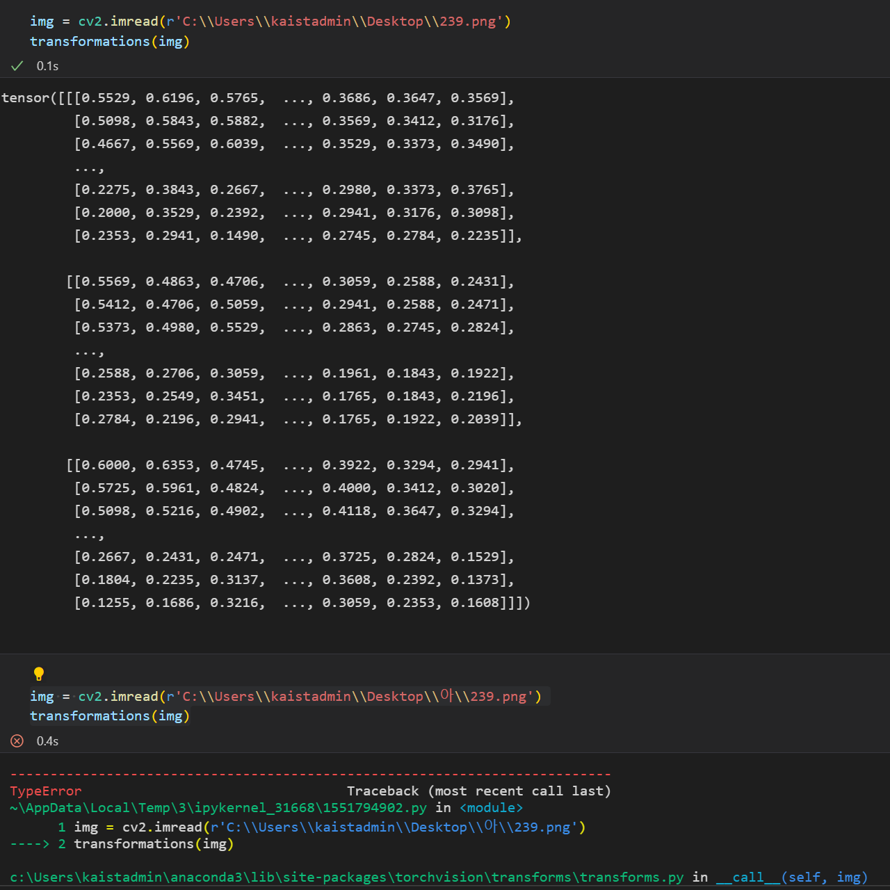
시스템 통합 – # 14 서버 개발 환경 세팅
내부 회의용
이슈 사항
한국어 경로로 인한 module error
Seegene에서 제공하는 데이터 파일 경로가 한국어로 되어 있어 사진을 불러 올 수 없는 문제 발생
데이터의 경로를 임의로 수정하는 것은 불가능

Slide 29
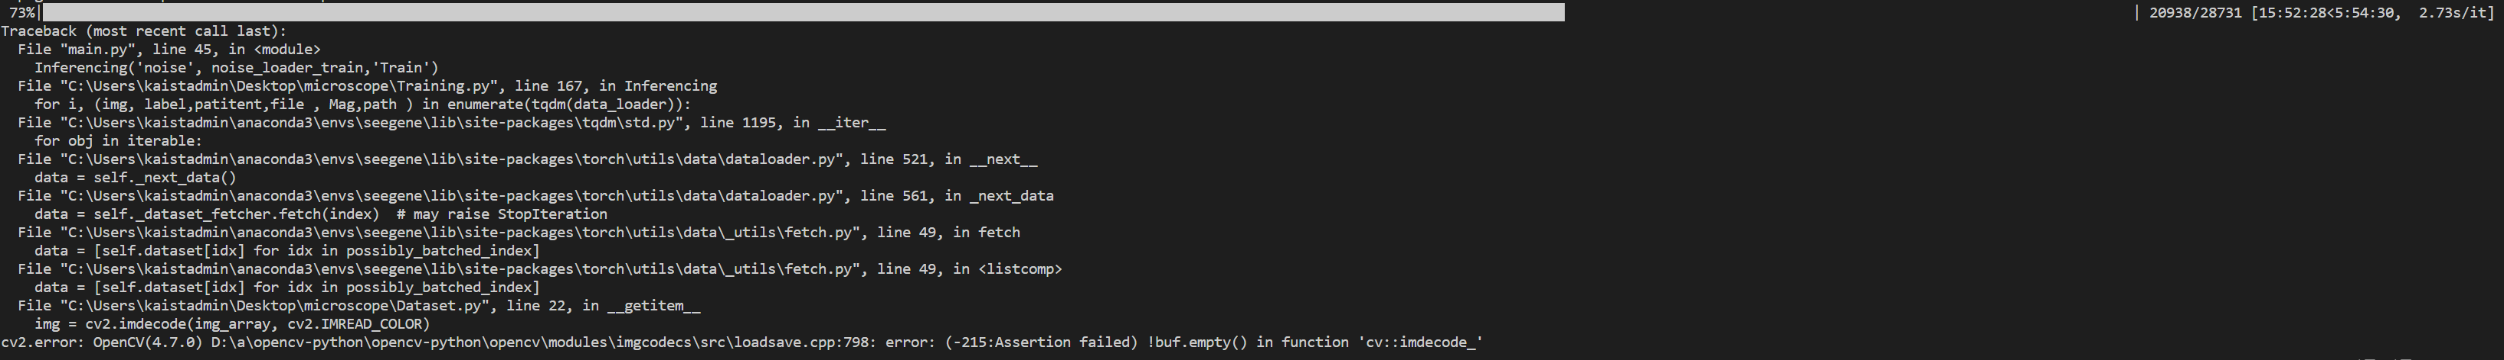
시스템 통합 – # 14 서버 개발 환경 세팅
내부 회의용
Training Process
Noise Filtering
Image Classifier
Patient Classifier
개발 완료
데이터 수 부족 (정지)
Local
진행 중
Seegene server

Slide 30
시스템 통합 – patient level classification을 위한 방안
내부 회의용
Train data
Class | n(케이스) | n(이미지) | 총 용량(GB)
N | 144 | 211,998 | 840.58
M | 78 | 130,585 | 584.20
계 | 222 | 342,583 | 1,424.78
Test data
Class | n(케이스) | n(이미지) | 총 용량(GB)
N | 59 | 75,072 | 386.95
M | 29 | 48,861 | 231.18
계 | 88 | 123,933 | 618.13
각 Case(환자)를 구성하는 image에 대한 [“줌”, “진단 결과”, “Confidence”]를 하나의 레코드로 하여 “CaseName.csv”파일 생성(레코드 수 = image 수)

Slide 31
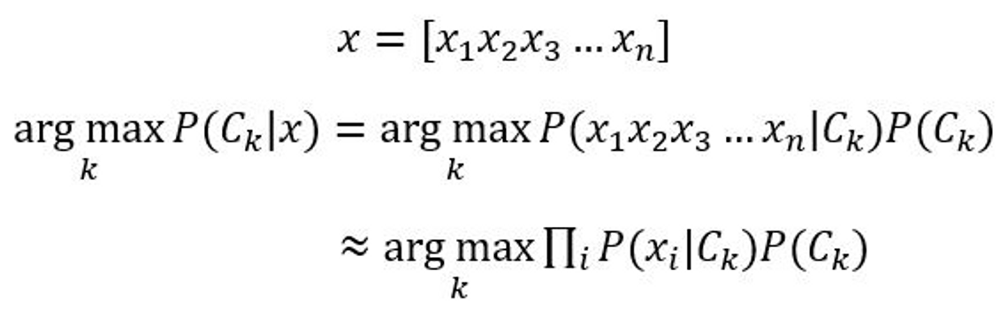
시스템 통합 – patient level classification을 위한 방안
내부 회의용
방안 1: 입력 이미지마다 확률을 업데이트하는 방법
Naive Bayes + Long term dependency를 표현할 수 있는 모델
one-to-one RNN 등 구상했으나 구체화 필요

Slide 32
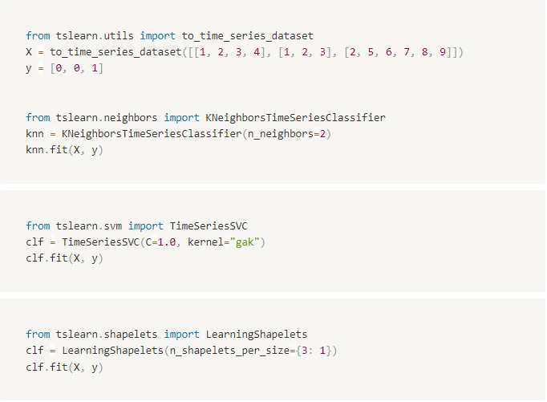
시스템 통합 – patient level classification을 위한 방안
내부 회의용
방안 2: 일반적으로 사용되는 time series classification
사진 1장이 한 time stamp라고 생각하면 환자마다 찍히는 사진이 다르기 때문에 case마다 다양한 길이의 time series data를 classification 필요 → variable length series classification
입력 : 다양한 길이의 time series data
출력 : 환자단위의 M/N 분류

Slide 33
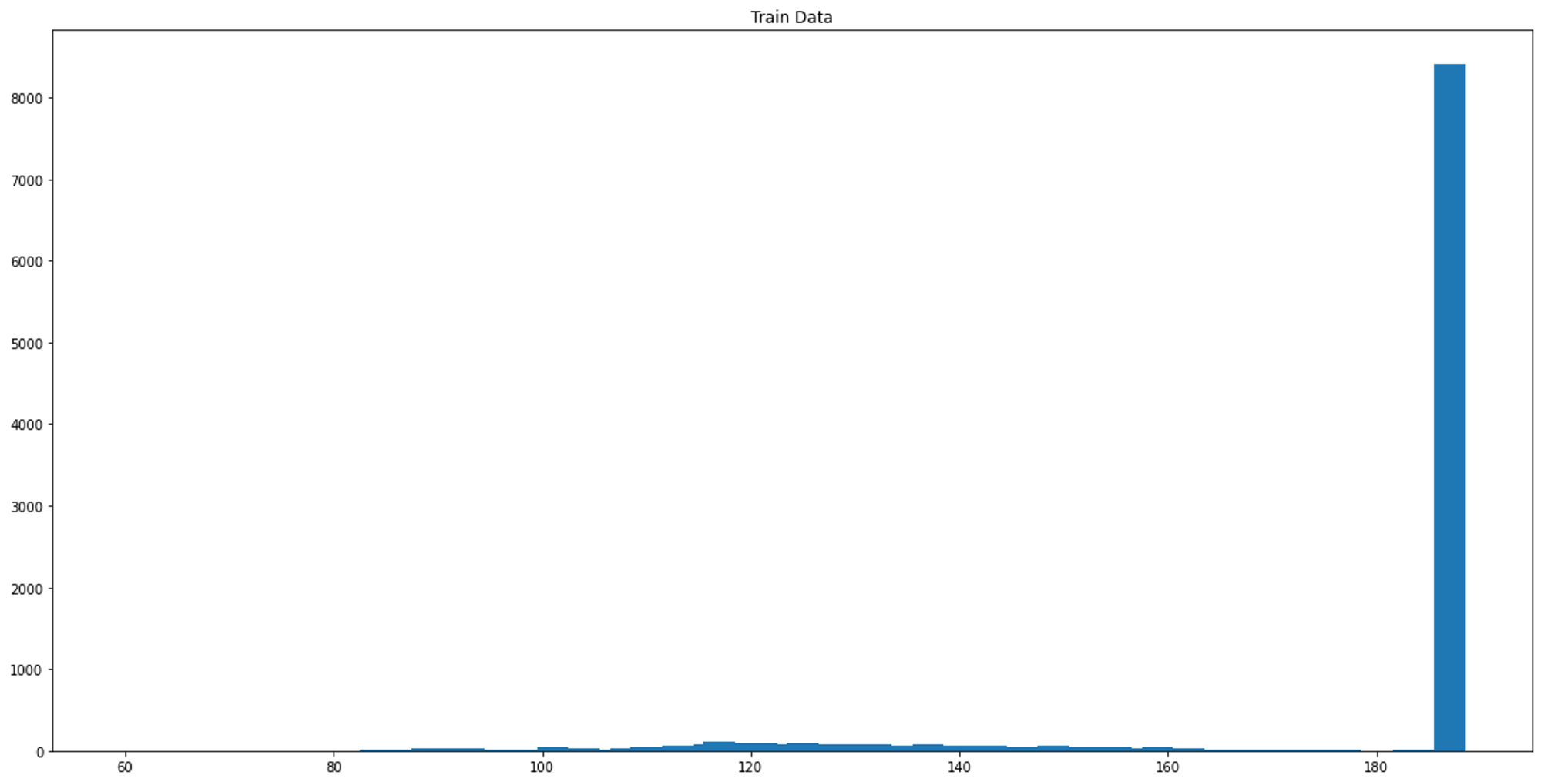
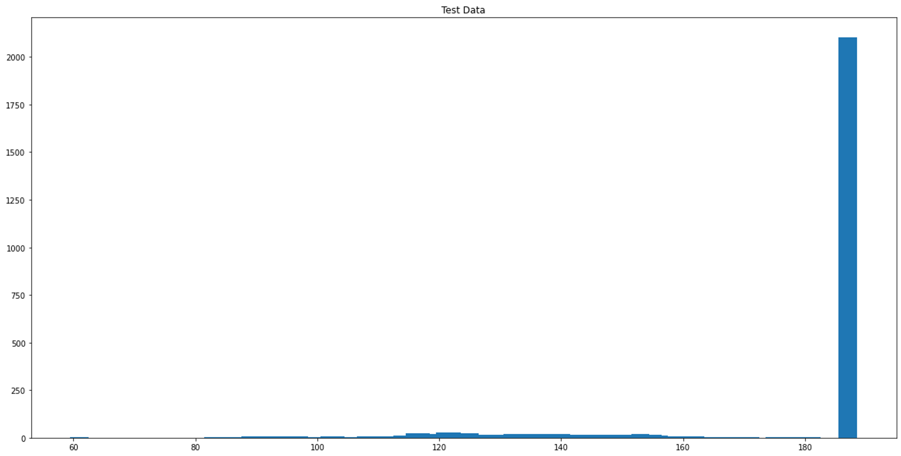
시스템 통합 – patient level classification을 위한 방안
내부 회의용
Toy project 수행: benchmark dataset으로 작동하는지 먼저 확인
ptb dataset: 심전도를 기록한 데이터셋
최대 180길이를 가진 time series이며 이것이 비정상 심전도인지 정상 심전도인지 구분하는 문제
시퀀스의 길이는 데이터마다 다름
시퀀스의 길이(촬영된 이미지의 수)가 매번 다른 우리의 문제에 맞는 설정
아래는 시퀀스의 길이를 나타낸 bar plot

Slide 34
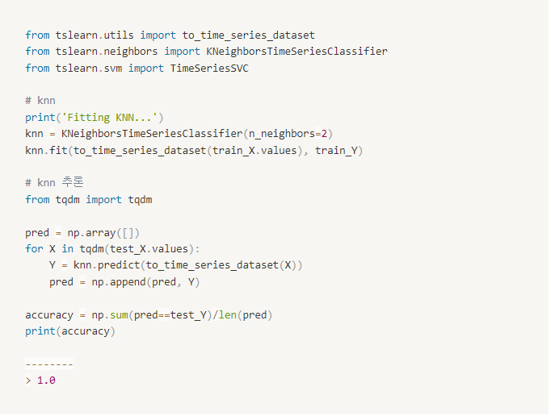
시스템 통합 – patient level classification을 위한 방안
내부 회의용
Toy project 수행: benchmark dataset으로 작동하는지 먼저 확인
결과
data의 dimensionality 차이(Seegene이 매우 거대하여, 적합, 시간 내 추론 등 이슈 가능성)
Seegene 데이터는 multivariate time series
적합한 모델 + 적합한 구조에 대한 고찰이 없음

